Slide 1
第十四章
广域网

Slide 2
广域网简介
WAN是覆盖地理范围相对较为广阔的数据通信网络,
它一般是利用公共载体(如电信公司)提供的设备进行传输.
WAN技术运行在OSI的最下2层。

Slide 3
广域网特性
连接时间
连接方式
交换方式
数据速率
传输介质
永久连接 按需连接
专线连接 交换连接
电路交换 分组交换
广域网什么最值钱
铜 光纤 无线

Slide 4
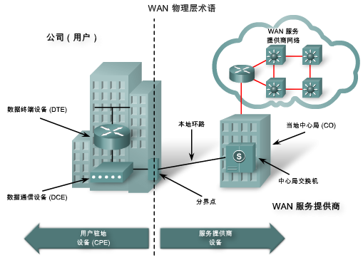
广域网术语
1. 客户前端设备(Customer Premises Equipment,CPE)
2. 分界点(Demarcation Point)
3. 本地环路(Local Loop)
4. 中心局(CO/pop)
5. toll network
Notes:
1,路由器，2,路由器与猫儿之间，3,dslam，4,dslam所在的机房 5，机房与机房之间的传输线路

Slide 5
WAN接入方案选择
方案 | 说明 | 优点 | 缺点 | 技术
租用专线 | 两台计算机之间或LAN之间用点对点连接 | 最安全 | 昂贵 | PPP、HDLC、SDLC、HNAS
电路交换 | 在端点之间建立专用的电路 | 不太昂贵 | 呼叫建立 | 拨号、PPP、ISDN
分组交换 | 跨越电信网路的共享点对点或点对多点链路传输数据包 | 相对便宜 | 共享链路介质 | X.25、帧中继
信用中继 | 与分组交换类似，但使用固定长度信元，而非长度不定的数据包。 | 最适合语音和数据同步使用 | 开销非常大 | ATM
Internet | 无连接分组交换使用internet作为WAN基础架构，使用网络寻址技术传递数据包 | 全球最便宜的方案 | 最不安全 | VPN、DSL、电缆调制解调器、无线

Slide 6
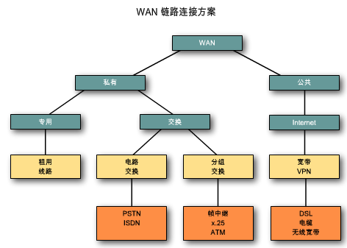
WAN 链路连接方案
WAN 连接可以构建在私有基础架构之上，也可以构建在公共基础架构（例如 Internet）之上。
Notes:
Graphic 1.3.1.1

Slide 7
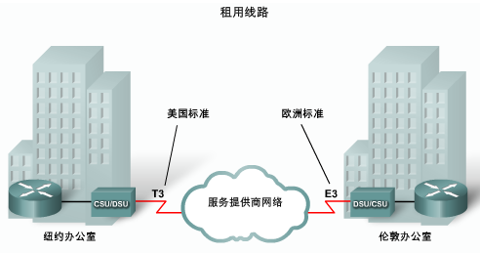
专用链路连接方案
专用链接预先建立从客户驻地到远程目的位置的 WAN 通信路径.
租用线路通常比共享服务的费用要昂贵.

Slide 8
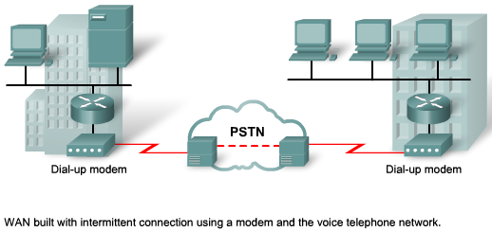
电路交换连接方案
调制解调器和模拟拨号电话线路提供低带宽的专用交换连接。
调制解调器在源位置将二进制数据调制为模拟信号，在目的位置将模拟信号解调为二进制数据。
PSTN 连接的物理特性将信号的传输速度限制为低于 56 kb/s。
优势是简单、可用性高，以及实施成本低。缺点是数据传输速度慢，需要较长的连接时间。

Slide 9
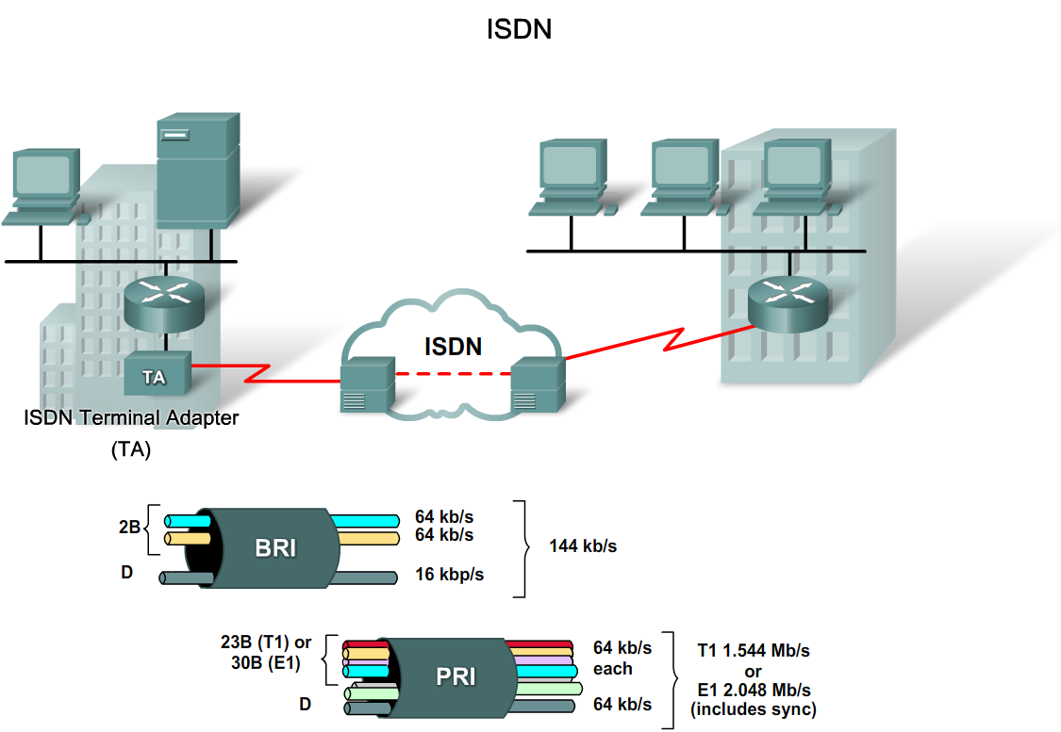
电路交换连接方案
综合业务数字网络 (ISDN) 是一种电路交换技术，能够让 PSTN 本地环路传输数字信号，从而实现更高容量的交换连接。
BRI——（2B [64 kb/s] + D[16 kb/s]）
PRI——（23B [64 kb/s] +D [64 kb/s] +synchronization [8 kb/s] ）——1.544Mb/s
PRI——（30B [64 kb/s] +D [64 kb/s] +synchronization [64 kb/s] ）——2.048Mb/s

Slide 10
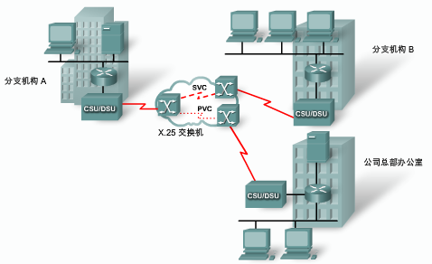
分组交换连接方案

Slide 11
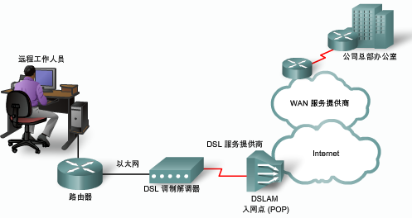
Internet 连接方案
DSL 技术是永久在线的连接技术，它使用现有的双绞电话线传输高带宽的数据并为用户提供 IP 服务。
DSL 调制解调器将用户设备发送的以太网信号转为 DSL 信号，然后再传输到中心局
DSLAM 聚合到一个介质 (medium) 中，通常是 T3 (DS3) 连接。利用 TDM 技术将多个用户线路

Slide 12
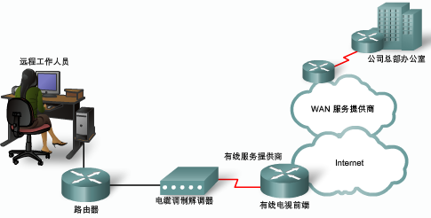
Internet 连接方案
Cable Modem提供永久在线的连接，而且安装非常简单
Cable modem将数字信号转换为用于在有线电视网络上传输的宽带频率
所有本地用户共享同一根电缆的带宽.

Slide 13
ADSL

Slide 14
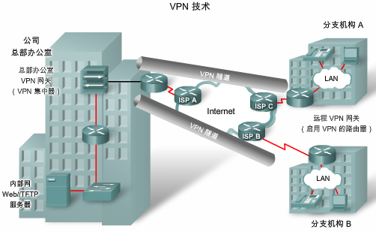
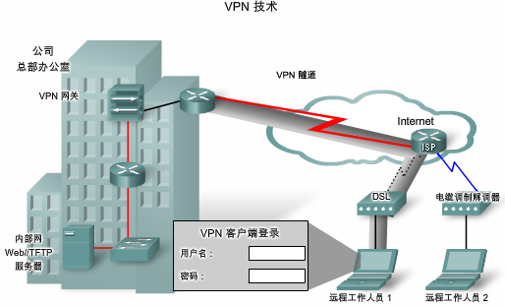
Internet 连接方案
VPN 是公共网络（例如 Internet）之上多个私有网络之间的加密连接。
VPN 的优势有：节省成本，安全性，可扩展性 ，与宽带技术的兼容性.
有两种类型的 VPN 接入：: Site-to-site VPN and Remote-access VPN.
Site-to-site VPN
Remote-access VPN

Slide 15
HDLC高级数据链路控制协议
HDLC 是流行的ISO 标准、面向位的数据链路层协议。它使用帧特性和效验和规定数据在同步串行数据链路上封装的方法。HDLC是一种用于租用线路的点到点协议。
在面向字节协议中，用整个字节对控制信息进行编码。HDLC不使用验证(authentication)

Slide 16
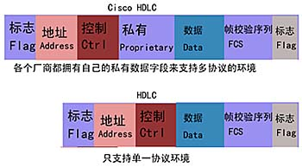
HDLC
HDLC是Cisco同步串行连接中默认的封装格式.当然,Cisco的HDLC是私有的,即不能和其他厂商的HDLC相互通信.而且各个厂商的HDLC均是私有的.来看看Cisco的HDLC和HDLC的帧的格式,如图:

Slide 17
点到点协议
PPP是OSI参考模型层2协议,可以使用在异步串行连接比如拨号(dial-up)或者同步串行连接比如ISDN上.
它使用链路控制协议(Link Control Protocol,LCP)来建立和保持连接.
PPP的主要目的是通过数据链路层点对点的传输OSI参考模型层3数据包.来看下PPP的协议栈,如图:

Slide 18
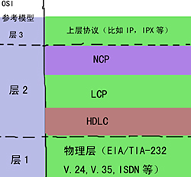
PPP
PPP的4个组件如上图.注意PPP的协议栈只定义在OSI参考模型的层1和层2.
NCP用于建立和配置多种网络层协议.
PPP允许采用多种网络层协议.
PPP可以工作在任何DCE/DTE接口比如EIA/TIA-323-C(以前为RS-232-C),ITU-T(原CCITT)V.35等.
唯一要求是必须提供全双工线路

Slide 19
PPP 包含的主要组件
EIA/TIA-232-C 、V.24 、V.35V 和ISDN：串行通信的物理层国际标准。
LCP ：一种建立、配置、维护和结束点到点连接的方法。
NCP ：一种建立和配置不同网络层协议的方法。ＮＣＰ设计允许同时使用多个网络层协议。

Slide 20
链路控制协议配置选项
LCP提供不同的PPP封装选项包括:
1.验证:包括PAP和CHAP2种方法
2.压缩(compression)
3.错误检测(error detection)
4.多连接(multilink)
5.PPP回叫信号(PPP callback)

Slide 21
PPP 会话建立
PPP连接的3个阶段:
1.连接建立阶段：每个PPP 设备发送LCP 包来配置和测试连路
2.验证阶段：如果配置了认证，在认证链路时可以使用CHAP 或P AP。认证发生在读取网络层协议信息之前。
3.网络层协议配置阶段
在网络层数据包进行交换前,LCP先打开连接,并协调和配置参数.LCP允许有1个可选的链路质量检测阶段,在这1阶段,通过检测链路来决定链路是否满足网络层协议的要求,这1阶段是可选的.LCP完成链路质量检测后,网络层协议通过NCP进行单独的配置

Slide 22
PPP 认证方法
PPP 链路可以使用两种认证方法：
1.密码验证协议(Password Authentication Protocol,PAP):PAP是2种验证方法中比较不安全的1种.密码使用明文(clear text)的方式发送.PAP只在初始化连接的时候执行.当PPP连接完成后,远端节点发回源router的用户名和密码直到验证被确认
2.挑战握手验证协议(Challenge Handshake Authentication Protocol,CHAP):用于初始化连接的时候,周期性对连接进行检查保证通信方没有改变被替换.当初始化连接的阶段完成后.本地router发送个挑战请求给远端设备.然后远端设备发送回1个用MD5方式加密的值给发送方.如果值不匹配,连接将立即被终止

Slide 23
在Cisco 路由器上配置PPP
Router#config t
Enter configuration commands, one per line. End with CNTL/Z.
Router(config)#int s0
Router(config-if)#encapsulation ppp
Router(config-if)#^Z
Router#
既然是配置PPP连接,那就要在2个接口上都进行定义封装格式为PPP

Slide 24
配置PPP 认证
将串行接口配置为支持PPP 封装后，可以使用PPP 在路由器之间配置认证。
Router(config)# hostname RouterA
RouterA(config)# username RouterB password 12345
当使用hostname 命令时，要记住用户名是连接你本地路由器的远程路由器的主机名。而且2端配置的密码必须一样.因为是明文密码,可以使用show run 来查看密码;可以使用service password-encryption来加密密码
当设置了主机名、用户名和口令后，选择认证类型、CHAP和PAP
RouterA(config) # int s0
RouterA(config-if) # ppp authentication chap pap

Slide 25
验证PPP 封装
使用show interface命令来验证,如下:
Noco#sh int s0
Serial0 is up, line protocol is up
(略)
Encapsulation PPP, loopback not set, keepalive set (10 sec)
LCP Open
(略)
使用debug ppp authentication命令来验证PPP的验证配置信息

Slide 26
结束

